Slide 1
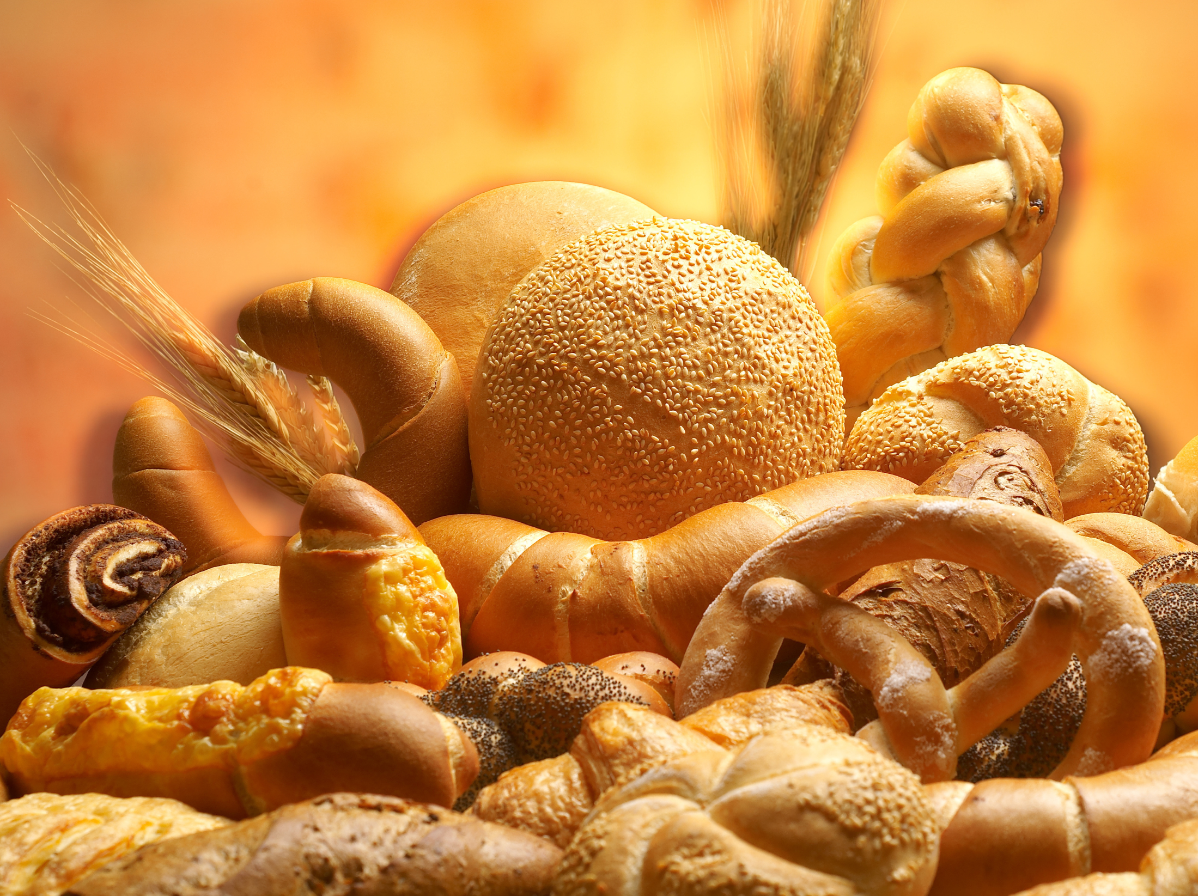
«Дар маленького зернышка:
крымское хлебосольство»
Романовский колледж индустрии гостеприимства
Директор Пальчук Марина, канд. пед. наук

Slide 2
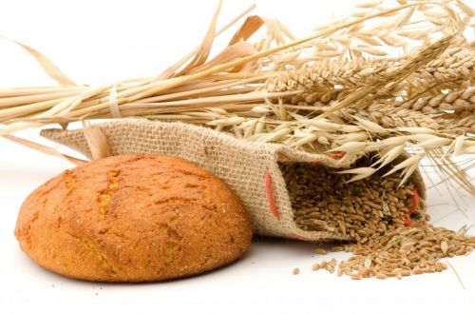
У каждого свой хлеб.
Каждый по своему воспринимает и ценит его.
Но главное для всех: хлеб – это жизнь!

Slide 3
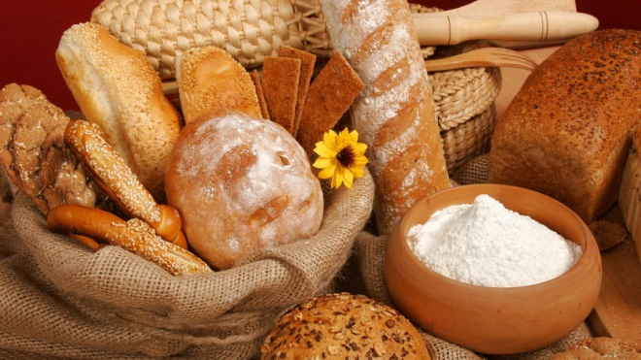
Крымчане хлебосольны. Дорогих гостей мы встречаем хлебом-солью.

Slide 4
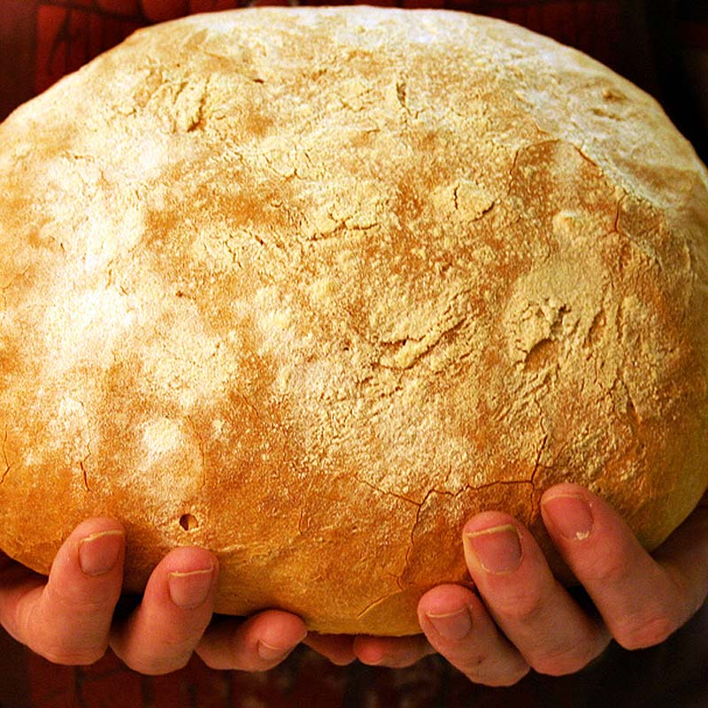
Издавна у славян существовал обычай: люди, преломившие хлеб, становятся друзьями на всю жизнь.

Slide 5
Над входом в пекарни, хлебные лавки и булочные вывешивали большие кренделя, сделанные из металла или дерева.

Slide 6
В Республике Крым насчитывается около 125 этносов, среди которых наиболее численными являются:

Slide 7
Традиционная выпечка народов Крыма
У каждого народа существует исторически сложившийся ассортимент хлеба и хлебобулочных изделий.

Slide 8
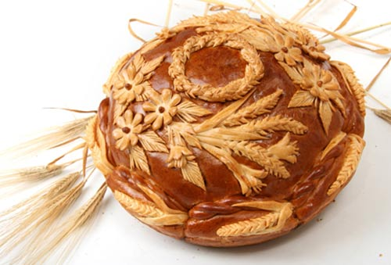
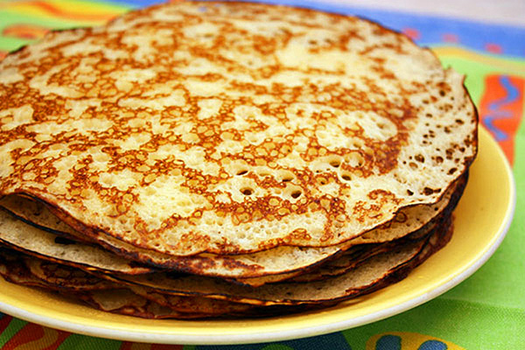
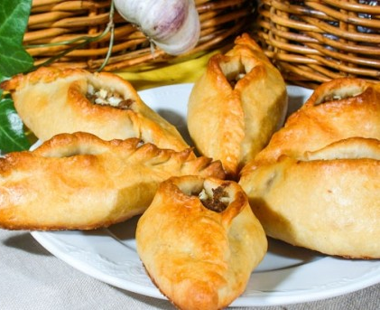
Русская традиционная выпечка
Каравай
Блины
Расстегаи
Южные народности одними из первых овладели техникой приготовления муки, именно поэтому для крымской кухни свойственна разнообразная выпечка: пироги, пышки, кулебяки, караваи, крендели, калачи.

Slide 9
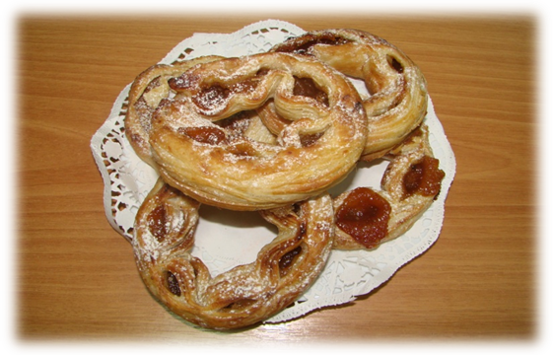
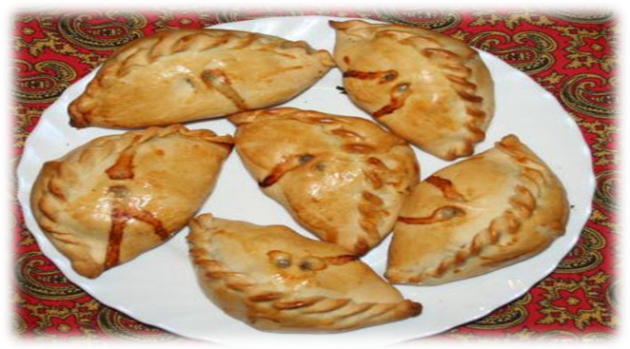
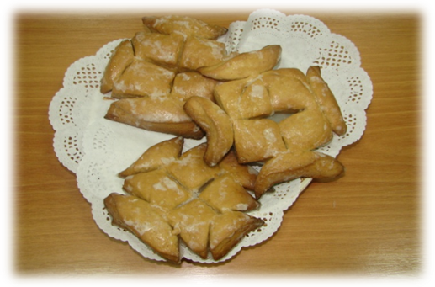
Караимская традиционная выпечка
Калачих
Караимские пирожки
Псатыр
«Хорошая хозяйка из теста и мяса испечет пирог, плохая — мясо поджарит, а из теста сделает лепешку»
(известная караимская поговорка)

Slide 10
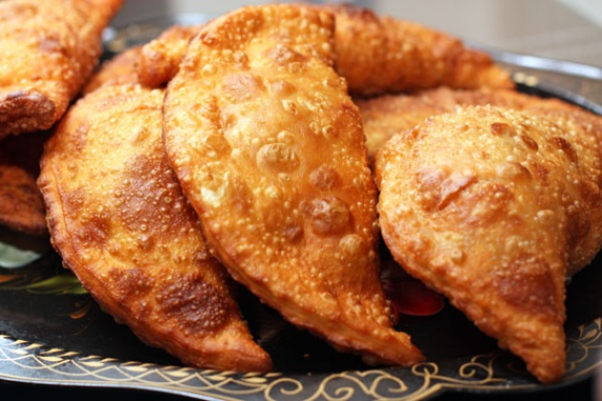
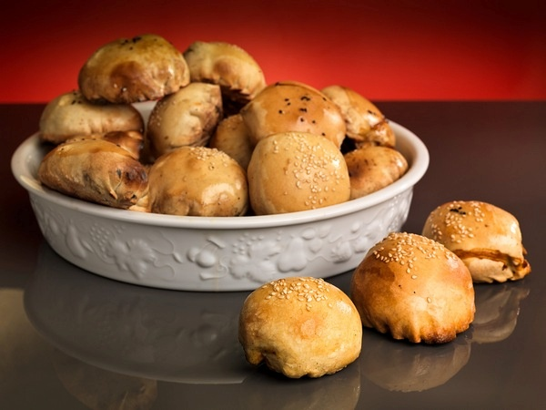
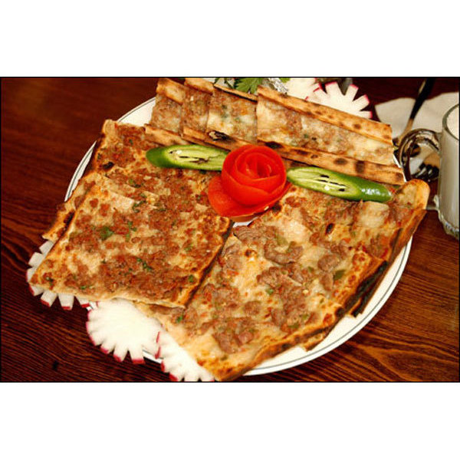
Крымско-татарская традиционная выпечка
Чебуреки
Самса
Этли Икмэк
В древности представители этого народа клялись хлебом.

Slide 11
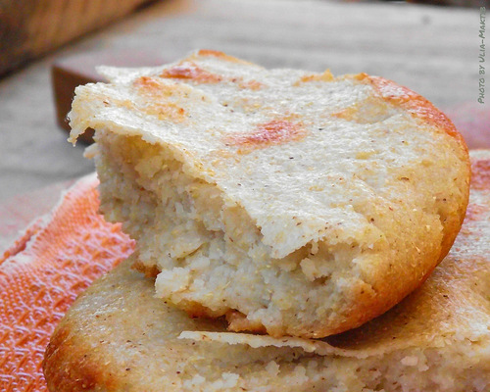
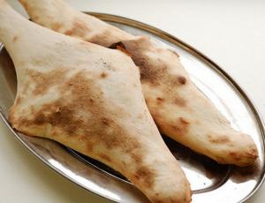
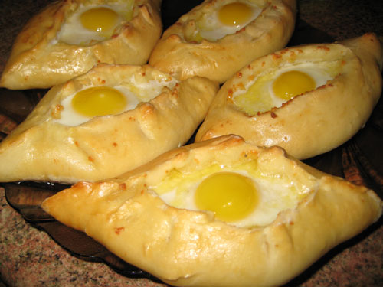
Армянская традиционная выпечка
Мчади
Хлеб Шоти
Хачапури
Хлеб — фаворит армянской кухни и появляется он на столе первым!

Slide 12
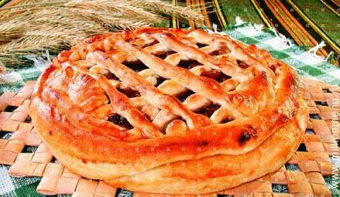
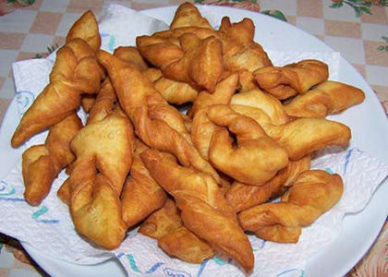
Белорусская традиционная выпечка
Дзяд
Хворост картофельный
Хлеб белорусский всегда в почете!

Slide 13
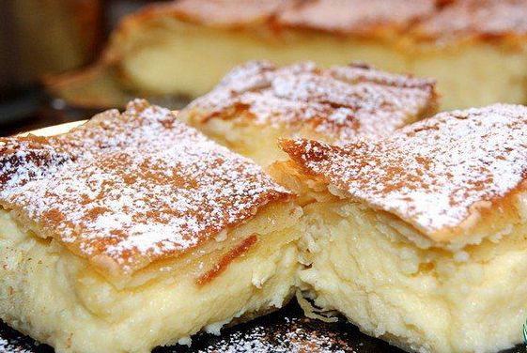
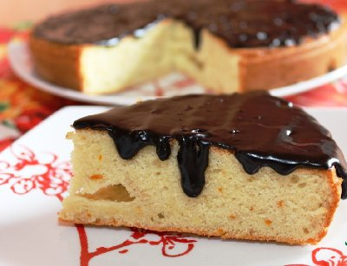
Греческая традиционная выпечка
Бугаца
Пирог Ревени
В старину зерновые культуры составляли основу рациона греков.
Особой популярностью пользовалась выпечка из пшеницы и ячменя.

Slide 14
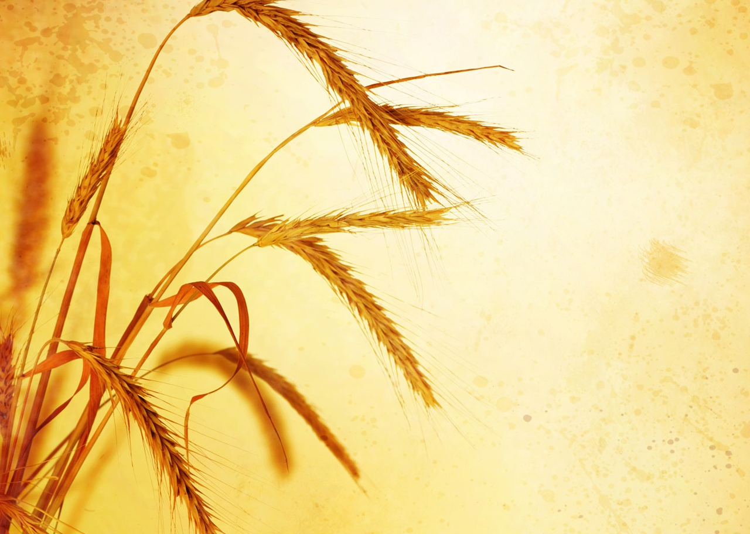
Хлеб – посол мира
и дружбы между
народами, остается
им и ныне.
Изменяется жизнь,
переоцениваются
ценности, а
хлеб-батюшка,
хлеб-кормилец
остается самой
большой ценностью.

Slide 15
Педагогический коллектив РКИГ ведет научно-исследовательскую работу по восстановлению кулинарных рецептов блюд и кондитерских изделий императорской семьи Романовых.

Slide 16
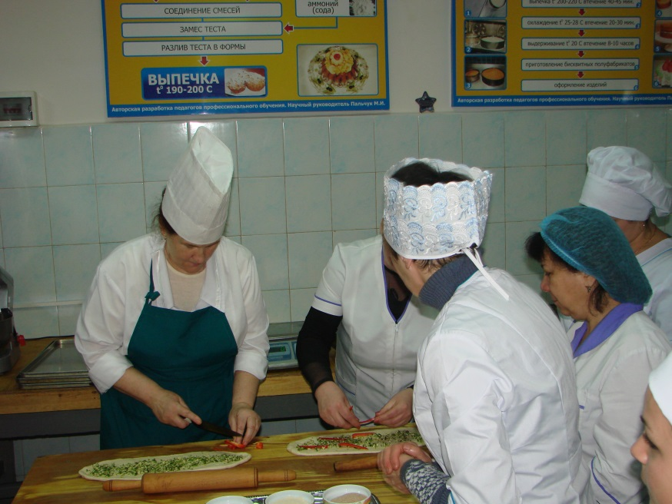
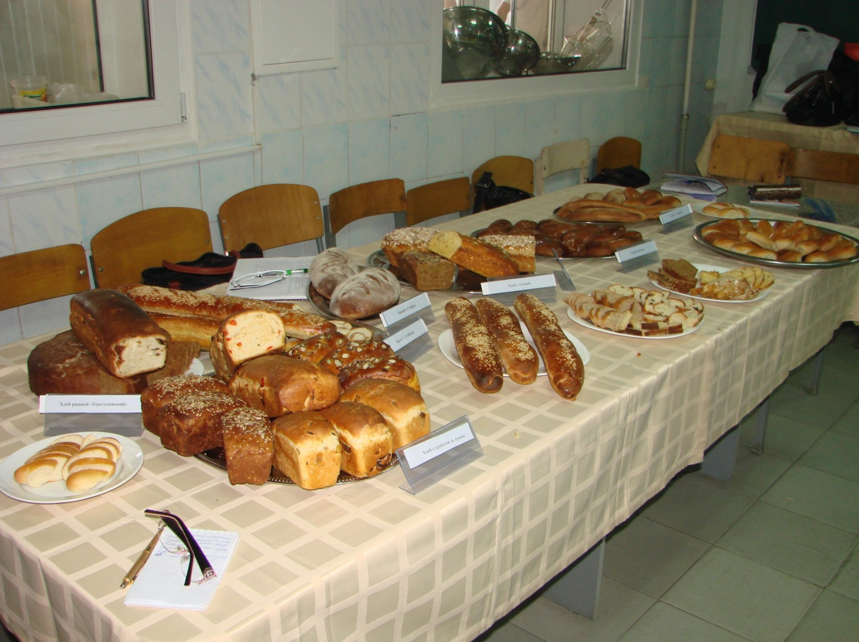
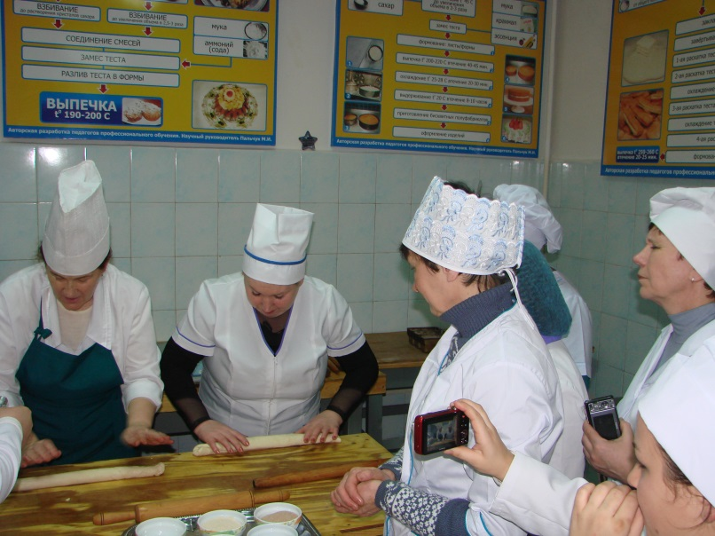
Приготовление хлеба

Slide 17
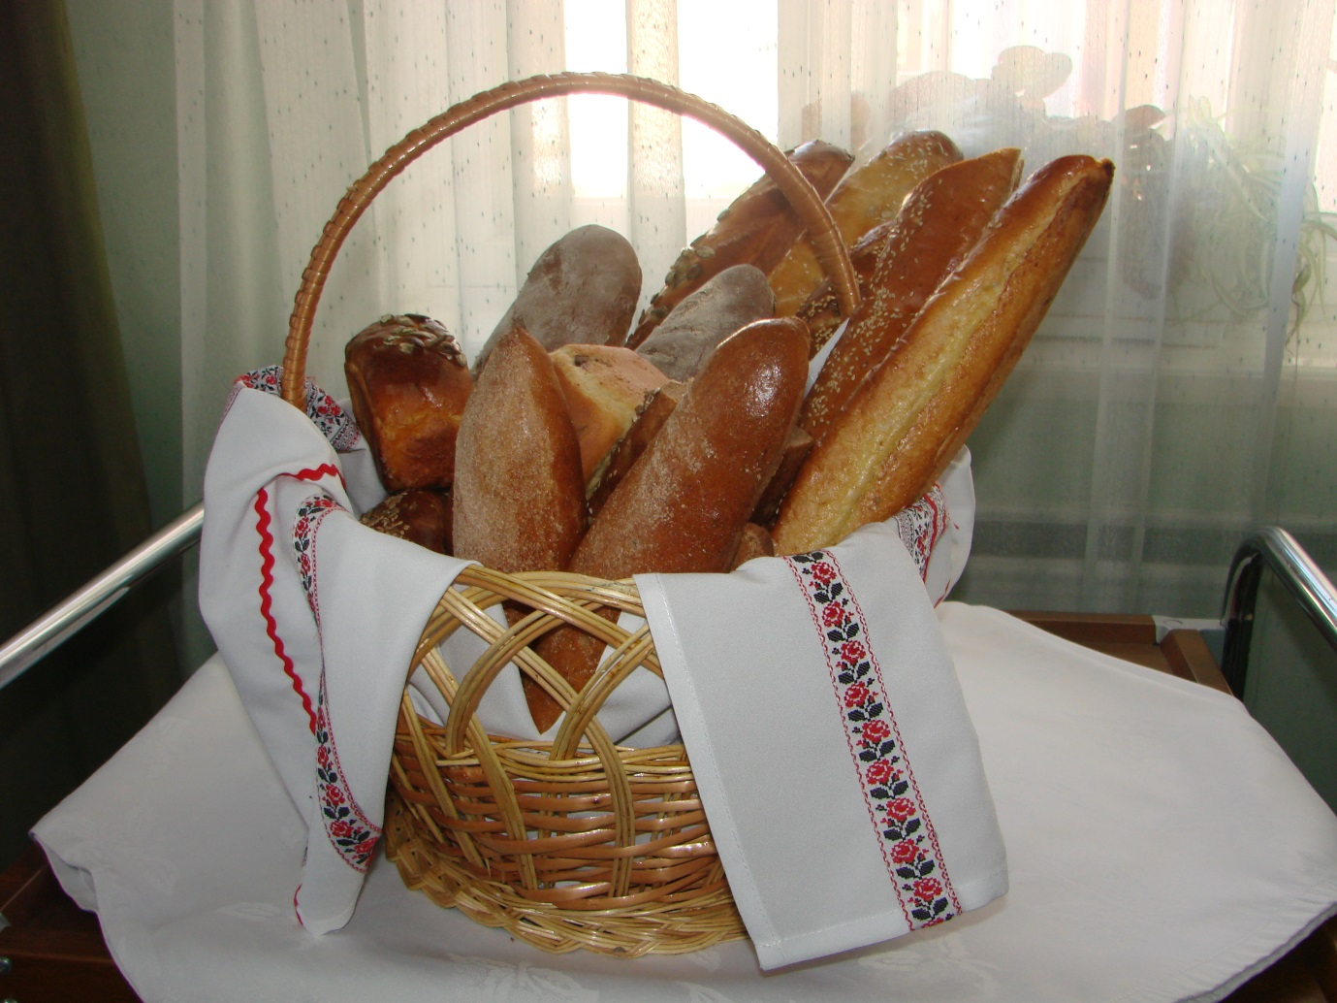
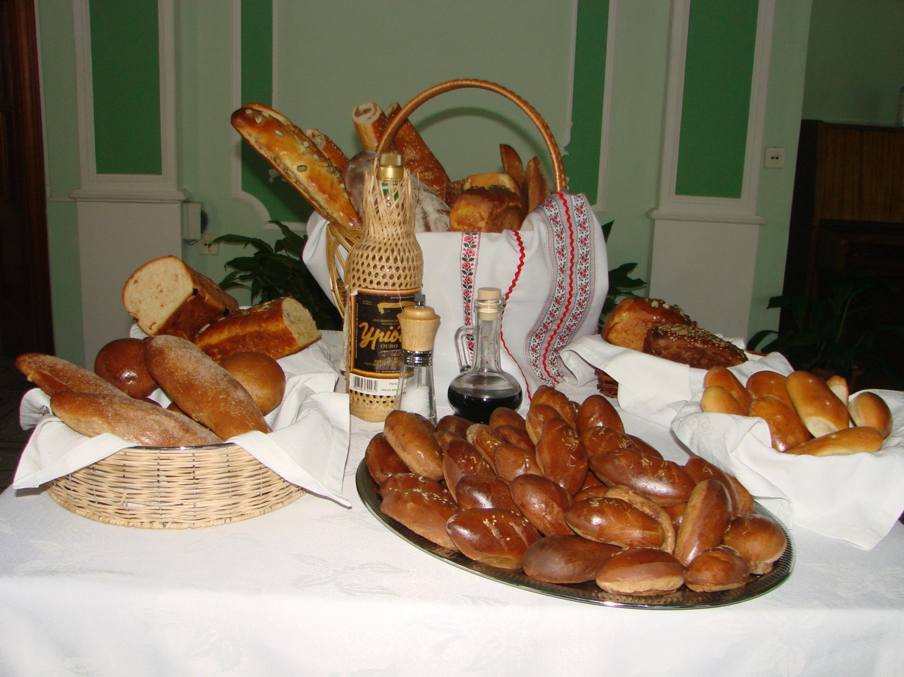

Slide 18
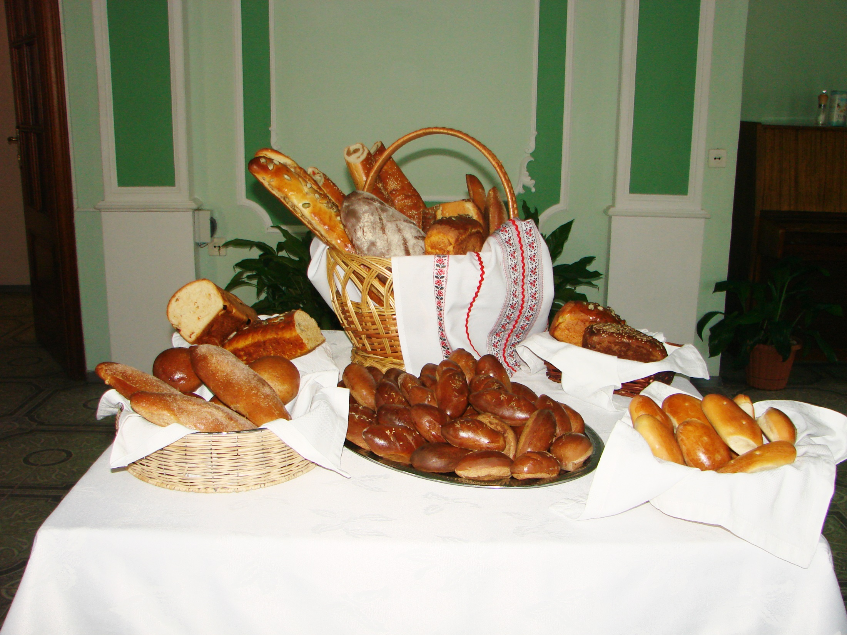

Slide 19
Всем известный диалог из кинофильма «Девчата»:
– Кем же ты сюда работать приехала.
– Поваром… Я Симферопольское кулинарное училище кончила…
Прототипом главной героини Тоси Кислицыной стала учащаяся РКИГ – Мария Смотрик (1956 г.).

Slide 20
благодарю за внимание!
Пальчук
марина
www.rkig.edu.ru

